Slide 1
Проект в подготовительной к школе группе компенсирующей направленности «Вещи из бабушкиного сундука»
Выполнила: воспитатель Анохина Е.П.
Срок проекта: с 17.02.25 по 28.02.25
МБДОУ «Детский сад №27. г. Балахна
2025г.

Slide 2
Актуальность
Музейная педагогика - одно из новых и актуальных направлений современной дошкольной педагогики. Она ориентирована на воспитание у ребенка уважения и интереса к народной культуре.
Вопросами патриотического воспитания, краеведения в должном понимании этих слов в семье практически не занимаются. Эти задачи решаются начиная с детского сада. Дошкольное учреждение должно заложить основу для воспитания патриотических чувств у воспитанников, сформировать чувство гордости за свою малую Родину.
Каждый день мы пользуемся огромным количеством различных вещей, не задумываясь о том, что каждая из них прошла определенный путь, зачастую длительный, прежде чем обрела привычные для нас характеристики и внешний вид.

Slide 3
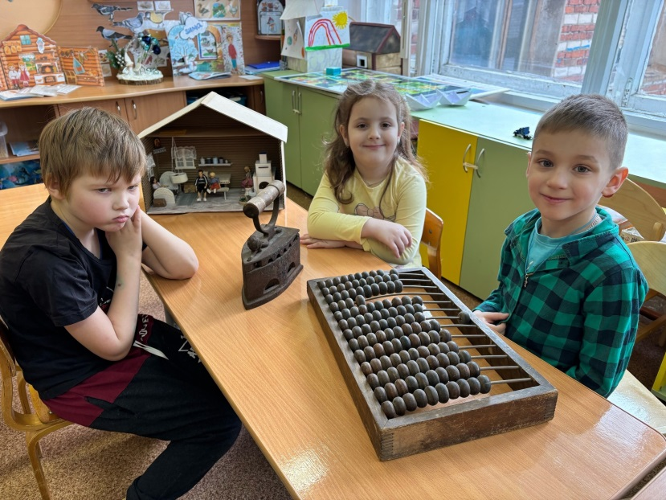
При использовании технологии «Три вопроса» детям стало интересно, что было, когда их самих еще не было на свете, что в мире вообще что-то было, когда их самих еще не было. Где жили? Как тогда одевались? Где спали? Чем пользовались в быту? Исходя из интересов детей, было решено разработать проект и познакомить воспитанников с предметами быта, традициями и обычаями русского народа.
В этой работе нам помогали родители, бабушки и дедушки воспитанников. Они приносили некоторые сохранившиеся от старых времён вещи и предметы, помогали в оформлении уголков старины в группе.

Slide 4
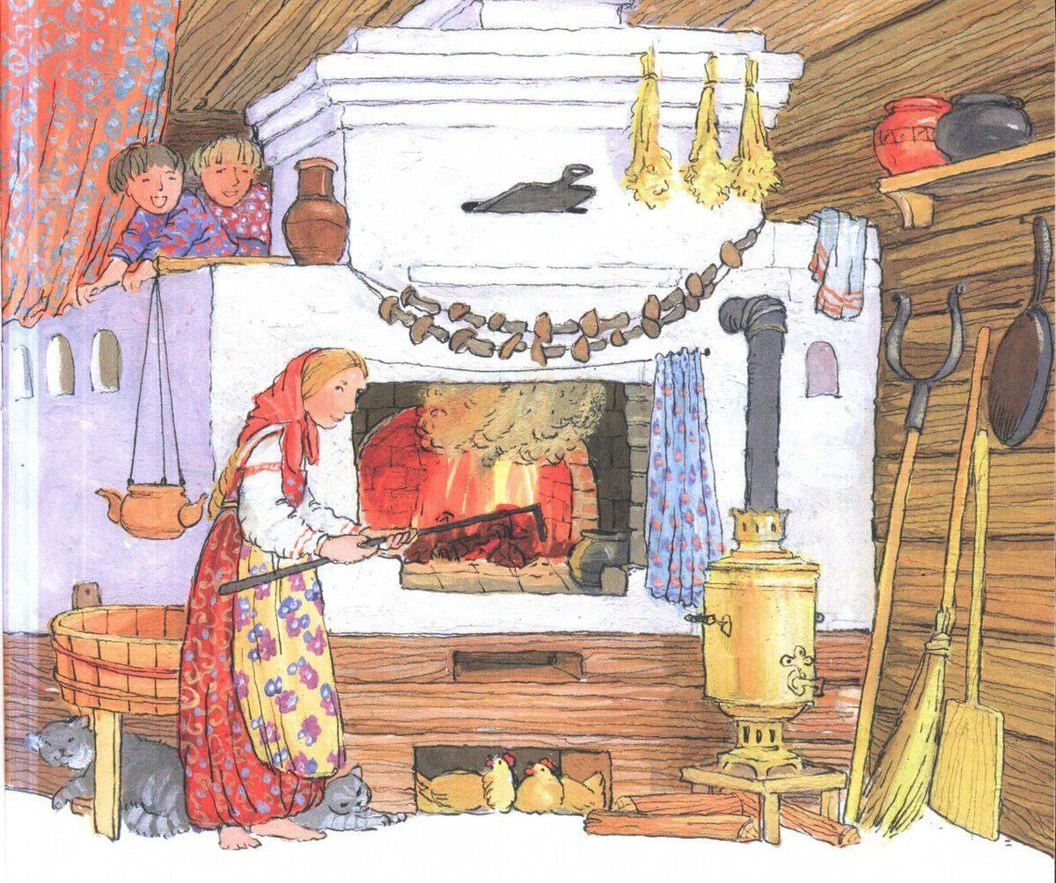
Тип проекта: Информационно-познавательный, творческий.
Вид проекта: Групповой
Продолжительность: Краткосрочный (17.02.2025- 28.02.25).
Участники проекта:
· Дети старшей группы.
· Воспитатели группы.
· Родители.
Цель проекта : формирование у детей представления о старинных предметах быта, знакомство с традициями русского народа.

Slide 5
Работа с родителями
1 этап
Познакомить родителей с целью и задачами проекта
Привлечь родителей к участию в проекте
Вызвать интерес к образовательному процессу, развитию познавательных процессов у детей.
2 этап
Консультация «Народное творчество как средство и условие осуществление национального воспитания».
Беседа для родителей «Знакомим детей с народными традициями и культурой русского народа».
Буклет для родителей «Традиции русского чаепития»;

Slide 6
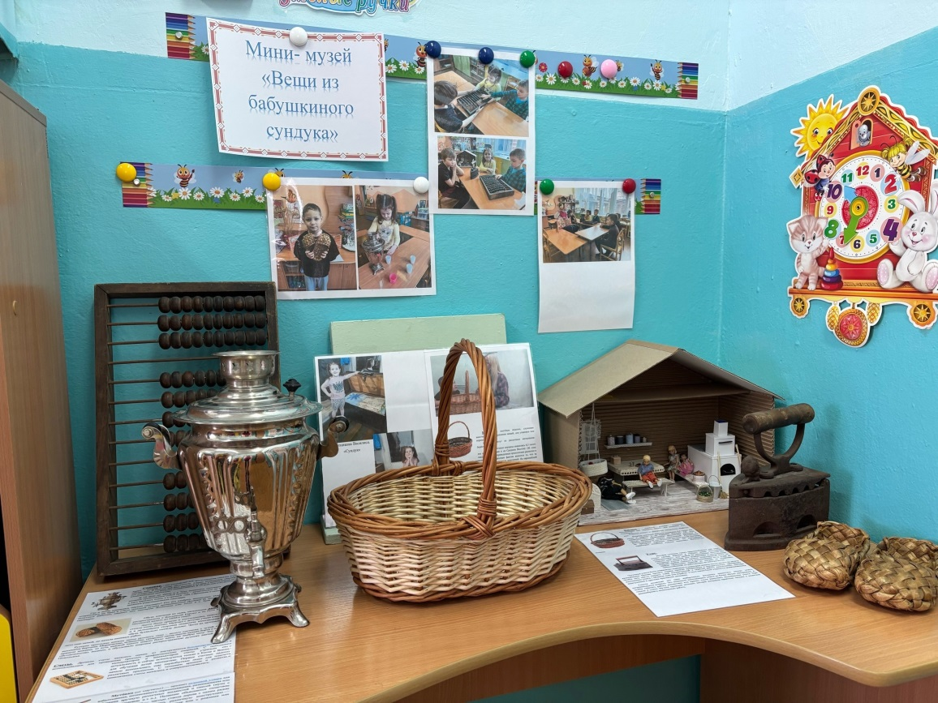
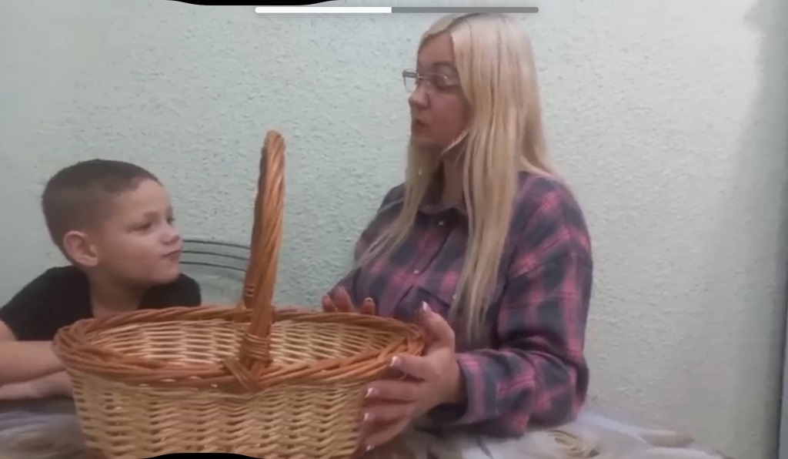
3 этап
Оформление мини-музея «Старинные вещи»;
Создание роликов «Про вещи старины»

Slide 7
Этапы реализации проекта
1. Подготовительный
· Определение темы, цели и задач проекта.
· Подборка материала (литература, наглядный материал, дидактические игры,).
· Разработка планов мероприятий проекта.
· Изучение Интернет –ресурсов по теме проекта.

Slide 8
2. Основной этап работы с детьми:
Просмотр презентации «Русская и изба»
Беседа на тему: «Чем пользовались наши предки».
Беседа «Русский самовар»; Цель: познакомить детей с предметами быта;
Конструирование «Русская изба». Цель: развитие творческих способностей детей посредством конструирования из бумаги.
Дидактические и словесные игры «Укрась костюм», «Подбери слово», «Назови ласково», «Закончи предложение» и др.
Д/и «Что было- что стало?»;
Просмотр мультфильма «Фиксики».
Слушание русских народных песен. Цель; познакомить детей с русским народным фольклером;
Подвижные народные игры из картотеки;

Slide 9
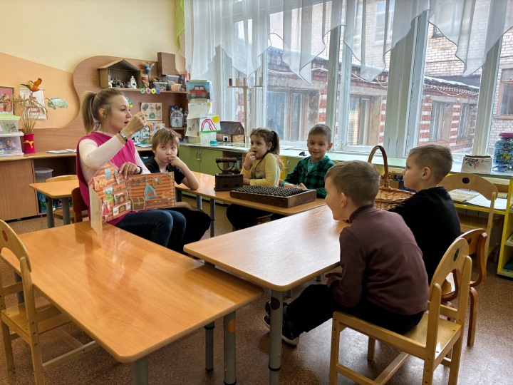
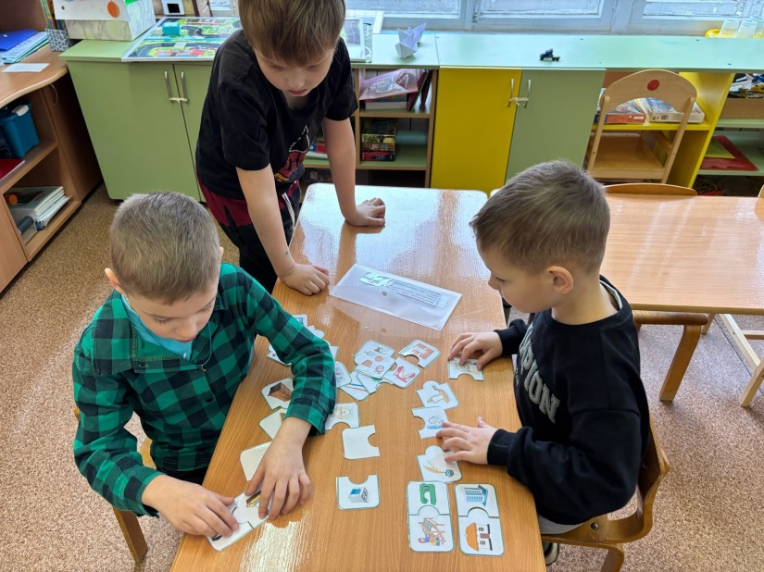
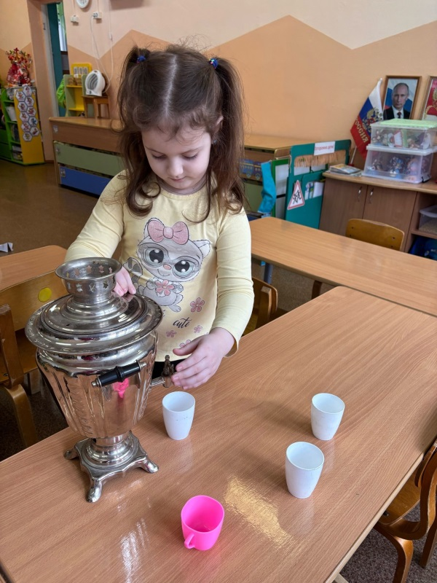
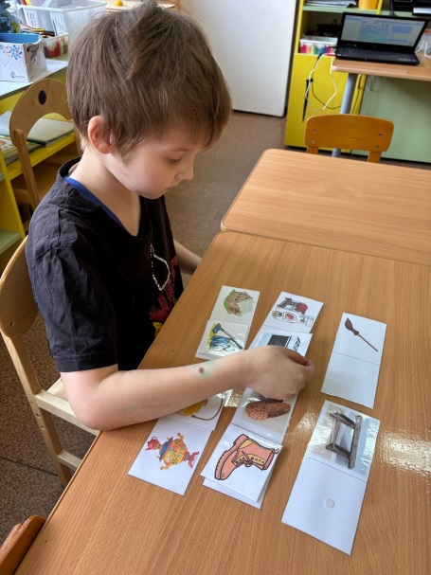
Беседа «Чем пользовались наши предки»
Д.И. «Пазлы что было- что стало»
Д.И. Что было- что стало?»
Использование предметов из музея в свободной деятельности

Slide 10
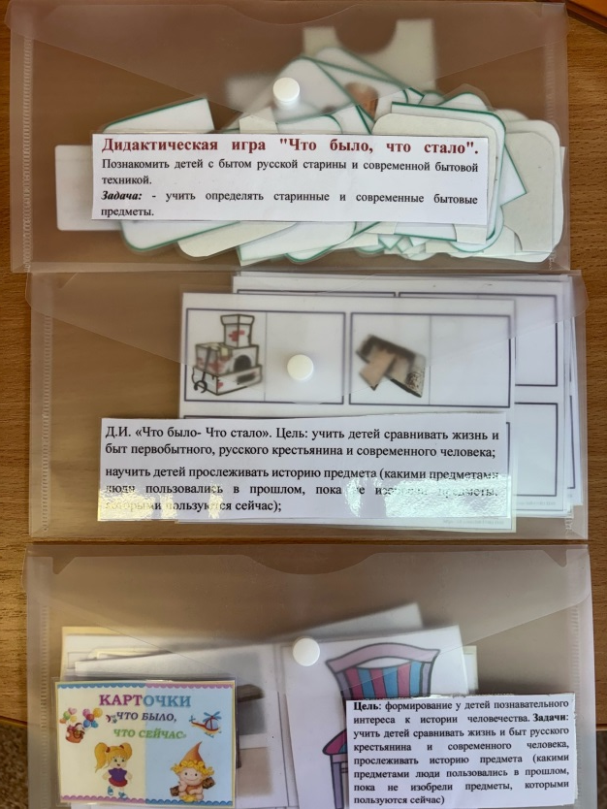
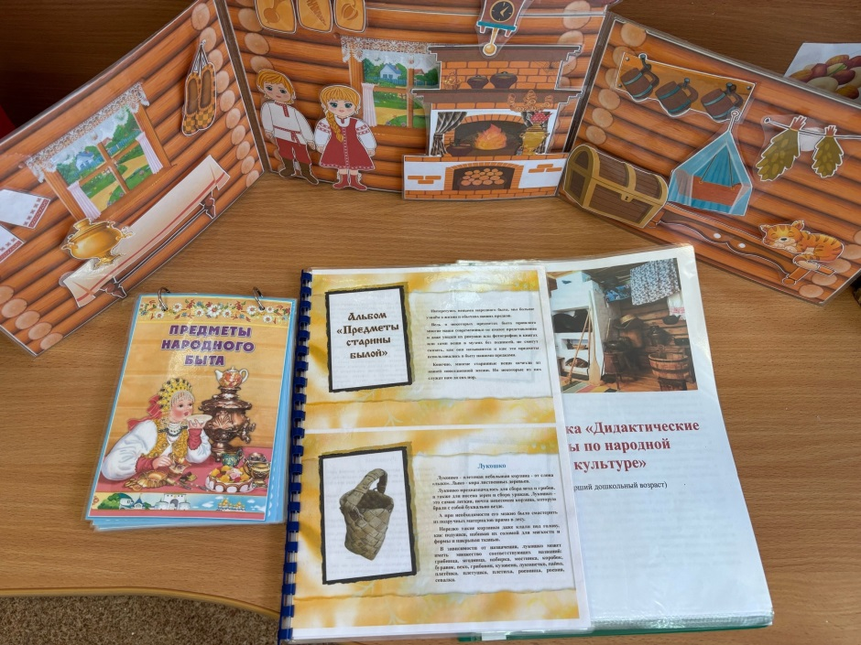
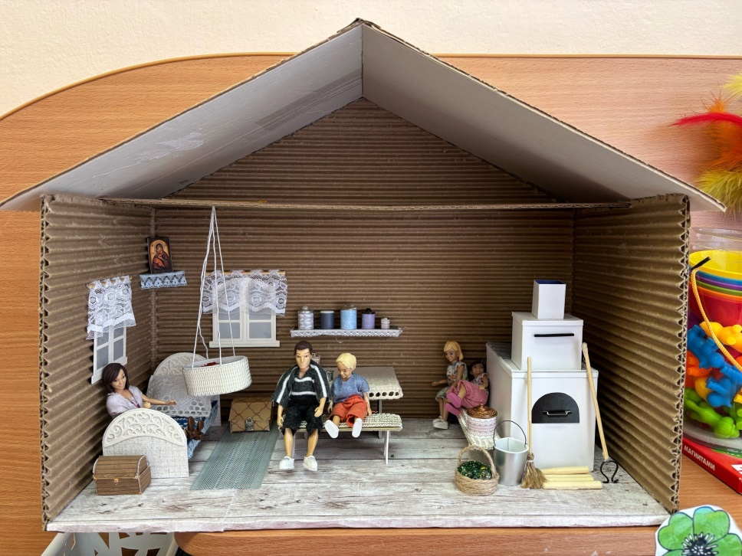
Фрагмент Патриотического уголка гр. 4
Макет «Русская изба»
Д.И. По теме

Slide 11
3.Заключительный этап:
Планируется проведение викторины «В стране забытых вещей»;
Показ презентации проекта «В мире старинных вещей» на педагогическом совете;
Создание мини-музея «Старинные вещи»;
Просмотр роликов от родителей (возможен показа детям из других групп»

Slide 12
